Slide 1
哈里叔叔的游戏AI课
第一讲 寻路算法

Slide 2

很久很久以前，有个叫做计算姬的女孩

Slide 3

她记性超差，如果不做标记什么都记不住

Slide 4

不过好在计算姬比较勤奋，能做很多标记

Slide 5

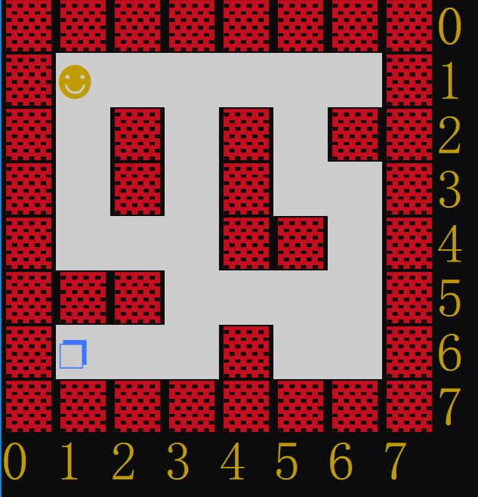

一天，计算姬想去一个地方但迷路了…… 她完全没有方向感，也看不懂地图

Slide 6

但是她坚信，只要她踏平这个世界上的每一寸 土地，早晚有一天能到那里！

